Slide 1
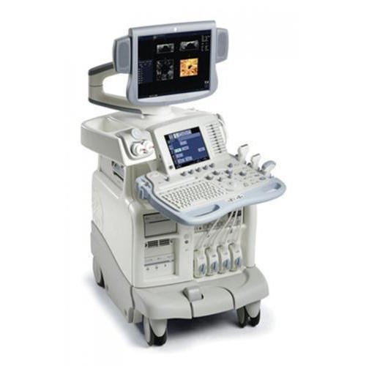
3—MAVZU. ULTRATOVUSH DIAGNOSTIKASIDA YANGI TEXNOLOGIYALAR
https://images.app.goo.gl/ZZbdNaNFimjB5u3e7

Slide 2
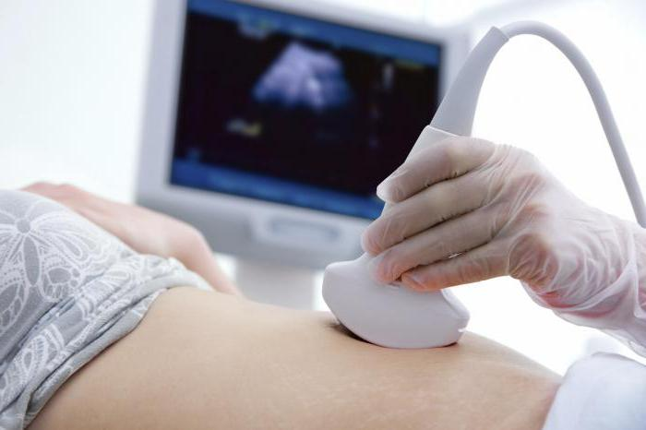
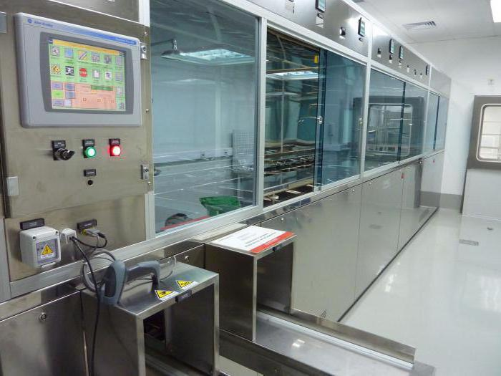
Ultratovush to’lqinlari va ularning xususiyatlari
UT tebranishlar 1881-yilda aka-uka Kyurilar tomonidan ishlab chiqilgan bo‘lib, 1-marta birinchi jahon urushi davrida К. V. Shilovskiy va P. Lanjevinlar tomonidan suvosti kemalarini aniqlash uchun ishlatilgan. Tibbiyotda 1- marta ultratovushni 1937-yilda amerikalik Karl Dussik ukasi Fridrix bilan birga miya o‘smasini aniqlash uchun qo‘llagan. Hozirgi kunda miyani ultratovush bilan tekshirish faqat erta yoshdagi bolalarda liqildoqlar bitmaganda akustik deraza sifatida foydalaniladi.
https://images.app.goo.gl/W2ZF1jegBGzZkFt59
https://images.app.goo.gl/fUsY9P6LtATcwa877

Slide 3
Ultratovush deb 1 sekundda 20000 (20 kGs) sikl tebranish chastotali tovush to‘lqinlariga aytiladi.
Bu to’lqinlar inson qulog’i orqali eshitilmaydi, ular inson tanasini skanerlash uchun ishlatiladigan nurlarga aylantirilishi mumkin. Skanerda ishlab chiqiladigan UT impuls 2—10 mGschastotaga ega (lmGs — 1000000 sikl sek). Bu impulsning davomliligi 1 mikro sekundni tashkil etadi (ya’ni sekundning milliondan bir qismi). Impulslar bir sekundda 1000 chastota bilan takrorlanadi
Trandyuser orqali qabul qilinayotgan UT signallar qaytgandan so‘ng UT apparatida kuchaytirilishi kerak. Katta chuqurlikda joylashgan to‘qimalardan qaytgan signallar yuqori to‘qimalardan qaytgan signallarga nisbatan ko‘proq darajada so‘nadi. Shuning uchun chuqurdagi to‘qimadan qaytgan signallarni ko‘proq darajada kuchaytirish kerak. Qaytarilgan exosignallar datchikka qaytib kelganda ultratovush toiqini o‘tgan barcha to'qimalar tasvirini ikki o’lchamli qayta sozlash imkoniga ega bo’lamiz.

Slide 4
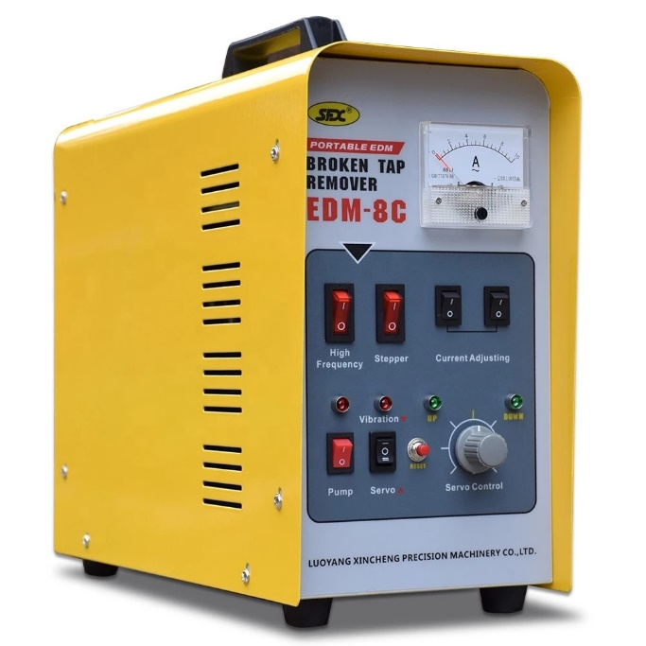
UT generatorlar. UT to’lqinlar datchik pyezaelektrik elementlari vositasida generatsiya qilinadi, ya’ni bu datchiklar elektr signallarni mexanik UT to’lqinlariga aylantiradi. Datchikni o‘zi qaytgan signallarni qabul qilib, uni qaytadan elektr signaliga aylantiradi. Datchiklar ultratovush to'lqinlarni uzatadi va qabul qiladi
https://images.app.goo.gl/uBtvrzYZZvsQPYBv6

Slide 5
Ultratovush to'lqinining xususiyatlari
UT to’lqinining tarqalishi. To'lqinning tarqalishi ultratovushning turli to‘qimalarda tarqalishi va uzatilishida namoyon bo'ladi. To‘qimalaming UT to'lqinini tarqatish xususiyati tasvir paydo bo'lishida muhim ahamiyatga ega. To‘qimaning UT to'lqinlari tarqatish xususiyati shu a’zoda UT diagnostikasi zaruratini yoki chegaralanishini belgilab beradi. UTT lar yumshoq to‘qimalarda bo'ylama to'lqinlar kabi tarqaladi. Molekulalar tebranadi va energiyani keyingi molekulaga o'tkazadi, ana shu tarzda UT energiyasi tana bo‘ylab tarqaladi. Yumshoq to‘qimalarda UT ning tarqalish o‘rtacha tezligi 15—40 sekundni tashkil etadi

Slide 6
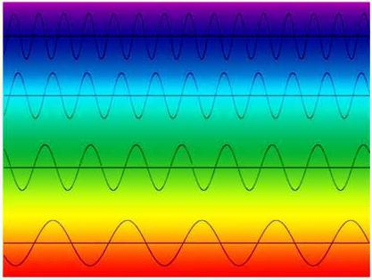
To'lqin uzunligi. Ultratovush to'lqin uzunligi nurlanish chastotasiga teskari proporsionaldir. Nurlanish chastotasi qancha baland bo‘lsa, to'lqin uzunligi shuncha qisqaradi. Misol uchun 3 mGs chastotali UT yumshoq to‘qimalarda 0,5 mm uzunlikka ega, ayni paytda 6 mGs chastotali UT 0,25 mm uzunlikka ega. To'lqin qancha kalta bo'lsa, aniq tasvirga ega bo'lish imkoniyati shuncha balanddir. Lekin to'lqin uzunligi UT to'lqinining chuqurlikka kirib borishiga ta’siri bor.
To'lqin uzunligi
https://images.app.goo.gl/V14kwiQiA35Ti7Gb8

Slide 7
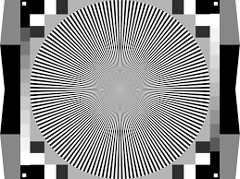
Fokusirovka (tasvirni sozlash). Fokusirovka linza, oynalar bilan yoki ko'p elementli datchiklarda elektron yo‘1 orqali amalga oshiriladi. Tor yo'nalishli nur dastasi obyektni qanday qilib ravshan ko'rsatadi? Tarqalgan va fokuslanmagan oqim qanchalik tarqalgan bo'lsa, fokuslangan UT shunchalik to'qimaning tiniq kesimini beradi. Natijada tasvir aniqroq chiqadi. Eng yaxshi natijaga erishish uchun qo'yilgan klinik maqsadga ko'proq javob beruvchi chuqurlikda fokusirovkani amalga oshirish kerak. Zarurat tug'ilganda apparat fokusirovka dasturidan foydalaniladi
https://images.app.goo.gl/2kJwWo3dkfMZwcQy8

Slide 8
Ultratovush tekshiruvining asosiy qoidalari
Ko'ndalang skanerlashda monitor ekranidagi tasvir shunday joylashadiki, unda bemorning chap tomoni ekranning o‘ng tomonida bo'ladi. Datchikda holat indikatori bo'lishiga qaramasdan tekshiruv boshlanishidan oldin datchikning muayyan tomoni olinayotgan tasvirning tomoniga mos kelishini ko'z bilan tekshirish kerak. Buning uchun datchikning bir tomoniga barmoq uchini qo'yib, tasvir ekranning qaysi tomonida hosil bo’lganligiga ahamiyat berish kerak. Noto'g'ri mo'ljal olishda datchik birinchi holatga aylantiriladi va yana tekshiruv o'tkaziladi. Bo'ylama kesimlarda esa bemorning (tekshiriluvchining) bosh tomoni ekranning chap tomonida, oyog'i esa o'ng tomonidan aniqlanadi.

Slide 9
Ultratovush nurlarini taqsimlash. Tana to‘qimalari UT to‘lqinlarini ikki usulda qaytaradi. Ba’zi to‘qimalar to’lqinni xuddi oyna singari aynan orqaga qaytaradi. Ba’zi to‘qimalar esa UT to‘lqinlarini tuman tomchilari singari tarqatib yuboradi (рассеивающий цветовой поток). Masalan, diafragma oyna, texnika ta’biri bilan aytganda "oynali aks" hisoblanadi. Monitor ekranida diafragma holati va shakliga aynan mos keluvchi aniq va yaqqol tasvir paydo bo’ladi. Jigar esa UT to’lqinlarini tarqatib yuboradi, shuning uchun ekrandagi aks etgan signallar holati jigarda aks etgan tuzilmalarga mos kelmaydi. Bu signallarning turli yo’nalishlarda tarqalishi natijasida yuzaga keladi va interferensiya deb yuritiladi. Har qanday holatda ham qora fondagi oq signallar toiqinlarning differensirovkasiga (ajratishga) yaxshi imkoniyat beradi.
Akustik kuchaytirish va akustik soya. Toza suyuqlik UT to’lqinlarini o’zgarishsiz, kuchsizlantirmasdan o’tkazadi, shuning uchun suyuqlik ostidagi to’qimalardan kelayotgan qaytarilgan exosignallar, odatda, kuchaytirilgan bo’ladi, ya’ni yaqqolroq ko’rinadi. Bu holat akustik kuchaytirish nomini olgan. Yetarli miqdorda suyuqlik qabul qilib, oshqozonning to’ldirilishi gaz bilan to’la ichaklaming chekkaga surilishiga olib keladi va shu bilan birga akustik oyna hosil qilinadi. Bu narsa oshqozon osti bezining tanasi va dumining yaqqol tasvirini olish uchun imkoniyat beradi. Ichakdagi, umuman qayerda bo’lmasin, gazlar turlicha exografik fenomen hosil qiladi

Slide 10
UZI nima?
Ultratovush tekshiruvi jarayonida yuqori chastotali tovush to’lqinlari bachadonga yuboriladi. Boladan qaytgan tovushlar va aks sado kompyuter tomonidan tarjima qilinib ekranda bolaning joylashishi va harakatlari namoyon bo’ladi. Suyak kabi qattiq jismlar ko’proq to’lqin qaytargani sababli oq rangda ko’rinadi, yumshoqroq jismlar esa kulrang va ola tusda bo’ladi. Bolani o’rab turgan suvlar kabi suyuqliklar aks sado qaytarmaydi va qora rangda ko’rinadi. Mana shu uch rang orasidagi kontrast orqali shifokor-mutaxassis ko’rinishlarni taxlil qiladi. Ko’pgina ota-onalar ultratovush tekshiruvini intiqlik bilan kutadilar, chunki bu ularga bo’lajak farzandlari bilan ilk tanishuv imkonini beradi.

Slide 11
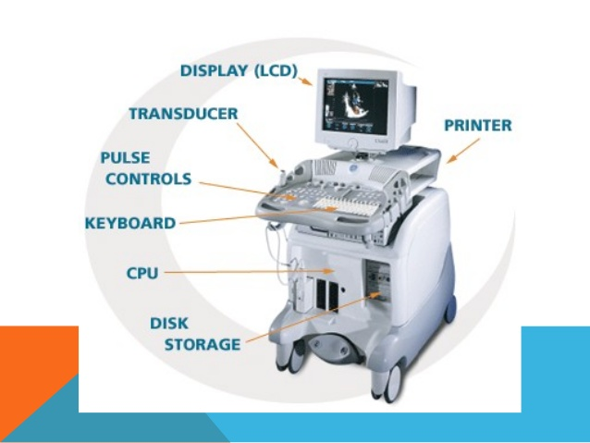
Ultratovush qurilmasining tarkibiy qismlari:
Monitor.
Generator
Qabul qiluvchi qurilmasi.
Datchik.
Printer.
Kabel.
Ulanish manbasi
https://images.app.goo.gl/JaRTGZzoZPEDjEzH6

Slide 12
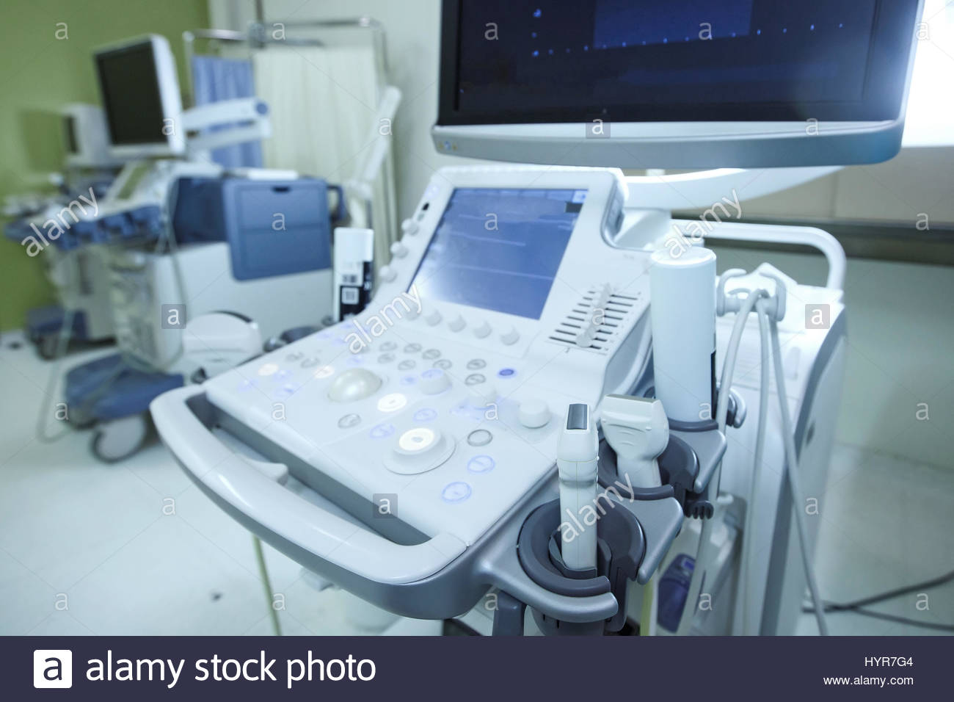
Qurilmani boshqa joyga ko'chirish va o‘rnatish uchun:
Manbani o‘chiring va periferik mexanizmni ulang.
Sistemani qo’lqop bilan ushlagan holda aralashtiring.
Qurilmani xohlagan holatda o‘rnating
Orqadan va mashinaning ikkala tomonidan 20 sm bo‘sh joy qoldiring
https://images.app.goo.gl/mVqm3QCQgGMLjsqPA

Slide 13
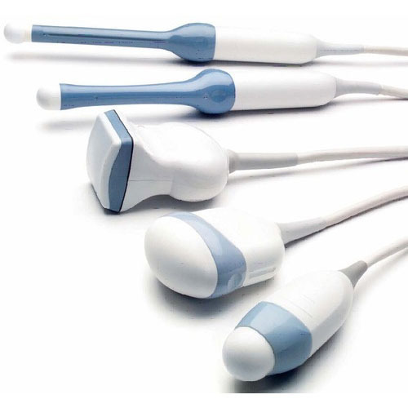
Manbani o‘chirish. Qurilmadan foydalanib bo‘lgandan keyin uni, albatta, o‘chirish kerak. Bu quyidagi bosqichlarda olib boriladi:
Datchikni qo‘lda ushlagich bilan ushlab mustahkamlab, keyin torting.
Yo'riqnoma talabiga muvofiq manbani hamma mexanizmlaridan o‘chirish kerak.
Tizimda o‘zgarish bo‘lganda manbani o‘chirish kerak.
Quyidagi holatlarda:
displeyda tasvirda xatolik bor deb ma’lumot kelsa;
displey ekrani tartibsiz bo‘lsa;
sistemali operatsiyalarni qilishning iloji bo‘lmasa, uni qayta ikkilamchi tugma bilan o'chirib yoqish kerak.
Transdyuserlar (skanerlovchi datchik). Datchik UT apparatining qimmatbaho qismi hisoblanadi. Datchiklar UT impulslarini nurlantiruvchi va qaytgan signallarni qabul qiluvchi (skanerlash jarayonida) bir yoki bir nechta transdyuserdan iborat. Har bir transdyuser ma’lum bir chuqurlikda fokuslangan. Datchik yoki generatorning turiga qarab UT to'lqinlari oqimining shakli va o'lchami turlicha bo'ladi
Transdyuserlar
https://images.app.goo.gl/9UwHfwkjkYFYNBdZA

Slide 14
Datchik turlari
Chiziqli
Konveksli
Sektorli

Slide 15
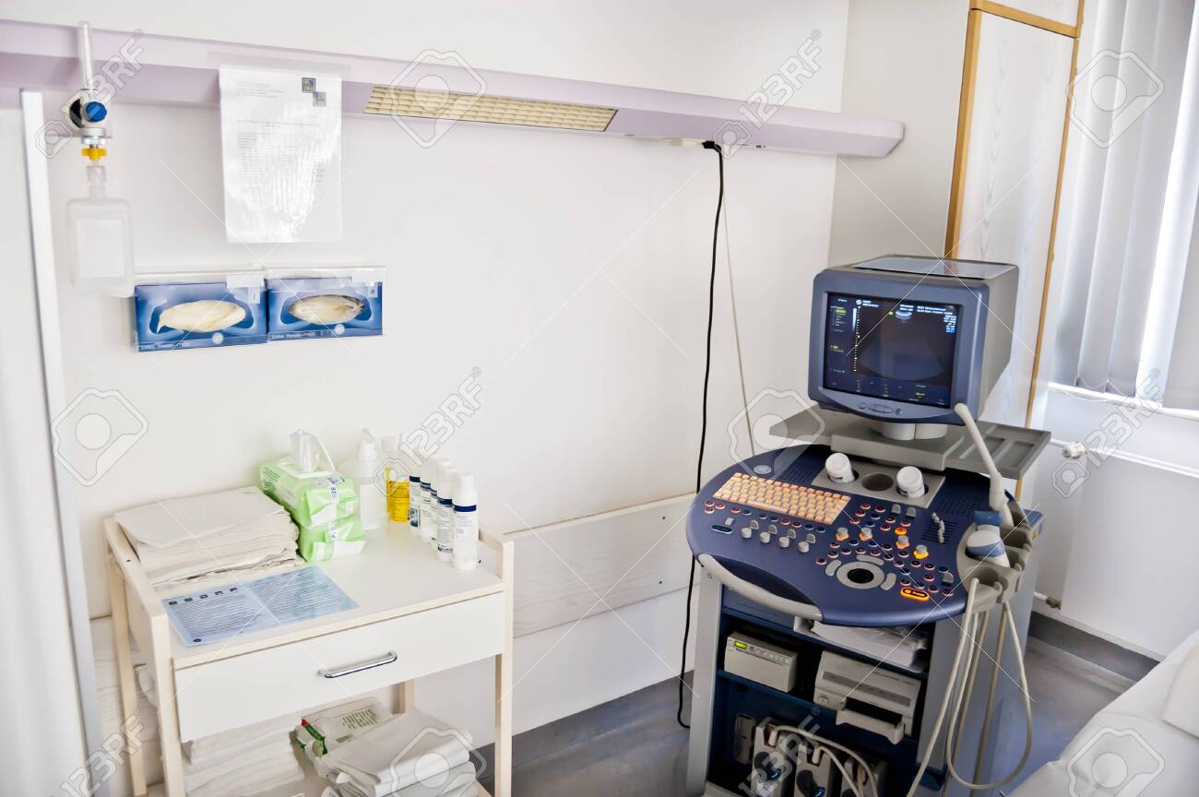
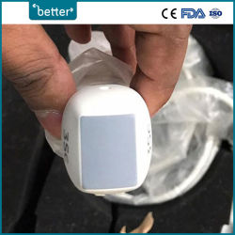
Chiziqli datchiklarni qo‘llaganda kesim to‘g‘ri burchak ko‘rinishida bo‘ladi. Bu datchiklarni akusherlik amaliyotida, qalqonsimon bez va sut bezini tekshirishda qo'llash qulay hisoblanadi
https://images.app.goo.gl/QSchsJP4fdAGw1rKA
Sektorli datchiklarni qo’llaganda kesim o‘tkir burchak ko‘rinishida bo'ladi. Bu datchiklar uncha katta bo'lmagan maydonni tekshirishda qulay hisoblanadi. Ular qorin bo‘shlig‘i yuqori sohalarini tekshirish uchun ginekologiya va kardiologiya sohalarida keng qo'llaniladi
https://images.app.goo.gl/kuzFWuf79Wdt2vgV8

Slide 16
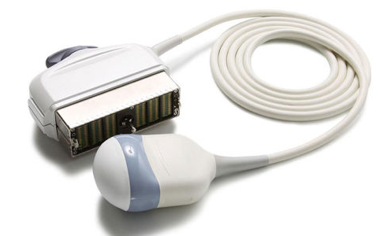
Konveksli datchik kesim ko'rinishi chiziqli va sektorli datchiklarning kesim ko'rinishi orasidagi shakl bo'ladi. Bunday datchiklar exokardiografiyadan tashqari barcha sohalarda keng qo'llaniladi
https://images.app.goo.gl/p7TQUHktZGKvTDwj8
Datchiklarning ishlatilishi
Akusherlikda — chiziqli va konveksial datchiklar
Umumiy amaliyotda — sektorli va konveksial

Slide 17
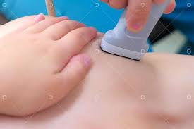
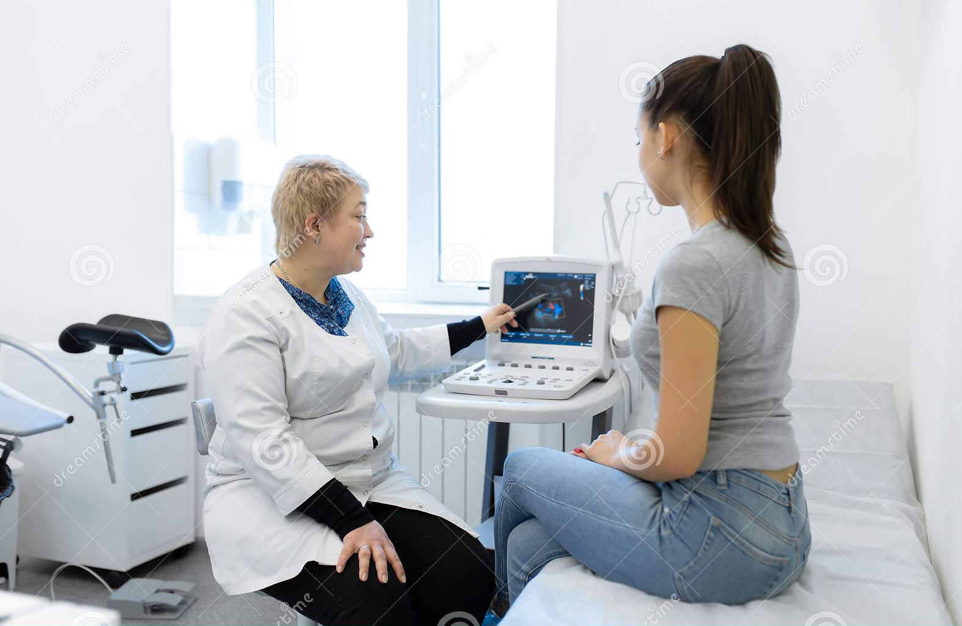
Ichki a’zolar ultratovush diagnostikasi.
UT tekshiruvlarining maqsadi tekshiruv obyektining joylashishi, harakatchanligi, shakli, chegaralari, tovush o‘tkazuvchanligi, exo tuzilishi, funksional ko’rsatkichlarini aniqlashdan iboratdir.
Tekshiruv obyektining joylashishi va obyekt atrofida joylashgan tuzilmalar bilan o‘zaro munosabati umumiy qabul qilingan normativlar bilan solishtiriladi.
Obyektning harakatchanligi obyekt atrofidagi tuzilmalarga nisbatan nafas olganda, yutinganda, tana holati o‘zgarganda yoki datchik bilan bosilganda aniqlanadi. Harakatchanlik normal, oshgan, pasaygan bo‘ladi yoki umuman sezilmasligi mumkin. Obyektning shakli geometrik shakllar bilan solishtiriladi, sharsimon, ovalsimon, tomchisimon, linzasimon va boshqalar. Tekshiruv obyektining chegaralari tekis yoki notekis, aniq yoki noaniq, bir tekis yoki uzilgan chiziqlar kabi belgilar bilan baholanadi.
https://images.app.goo.gl/doZRMniqET85cYqeA
https://images.app.goo.gl/ZTMBw4WdaBroYSuQ7

Slide 18
Akusherlik va ginekologiya amaliyotida ultratovush diagnostikasi.
Akusherlik va ginekologiyada ultratovush skanerlash yetakchi usul hisoblanadi, chunki:
UT tekshiruvi kichik chanoq a’zolarining o’lchami, shakli, joylashishi to‘g‘risida va homila haqida to‘liq ma’lumot beradi;
tekshirish usuli juda qulay va hech qanday tayyorgarlik talab etmaydi;
UT tekshiruvi hammaga qo‘llanilishi mumkin;
UT tirik to'qima uchun zararsiz;
tekshirish usuli og‘riqsiz va hech qanday noqulayliklar tug‘dirmaydi;
UT tekshiruvi real vaqtda o‘tkazilib, bir nechta qulayliklar yaratadi, jumladan, materialga ishlov berish uchun vaqt talab etilmaydi, tekshirish oxirida kerakli tasvirlarni chiqarib olish mumkin;
tekshiruvchi o‘ziga kerakli tasvirni real vaqtda ko‘radi va tasvirni yaxshilashtirish maqsadida boshqara oladi. Bu esa bemorni qayta tekshirtirishdan xalos etadi.

Slide 19
Ginekologik amaliyotda UT tekshiruvi. Ko‘rikda bachadon, uning bo‘shlig‘i, bachadon ortiqlari, tuxumdonlar holati aniqlanadi
Ichki jinsiy a’zolar rivojlanish nuqsonlari. Bachadon rivojlanish nuqsonlari: ikki shoxli, egarsimon bachadon, bachadon ikkilanishi va undagi to‘siqlar aniqlanadi
Bachadon fibromiomasi. O‘lchamlar, bachadon hajmi, o‘lchami, fibromatoz tugunlar joylashuvi, exostrukturasi aniqlanadi
Bachadon tanasi endometriozi (adenomioz). Turli darajadagi endometriozlar aniqlanadi

Slide 20
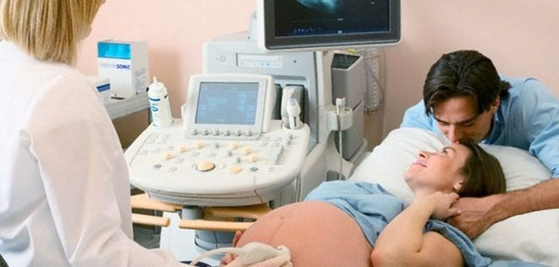
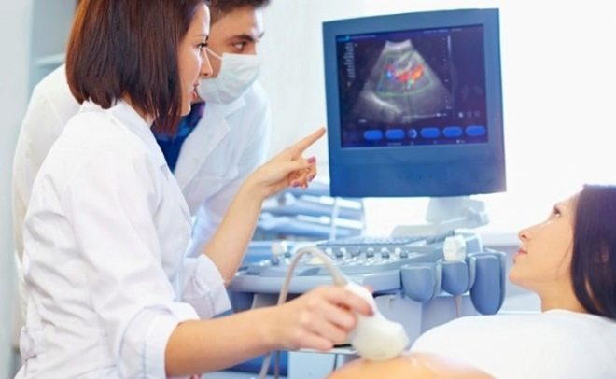
Akusherlikda UT tekshiruvi. Usulning afzalliklari turli kasallik va homila rivojlanishidagi buzilishlarni aniqlash, zararsizligi, turli sharoitlarda qo'llash mumkinligi bilan ajralib turadi. Homiladorlik diagnostikasida UTT transaginal datchiklarning qo’llanilishi erta muddatlarda aniqlash imkoniyatini beradi. Bu vaqtda bachadon bo‘shlig‘ida urug‘langan tuxum hujayra aniqlaniladi. 5—6 haftaligida embrion aniqlanadi. 4—5 mm o‘lchamdagi homilada yurak urishini aniqlash mumkin, boshi 7—8 haftaligida, mushaklar 9 haftaligida aniqlanadi. Homiladorlikning birinchi oyligida turli rivojlanish nuqsonlarini aniqlash imkonini beradi, bu esa abort yo‘li bilan homiladorlikni to‘xtatish imkoniyatini beradi. 13—16 haftaligida homila jinsini aniqlash mumkin.
https://images.app.goo.gl/VtnAfvjzJh8UoC1L7
https://images.app.goo.gl/qtWsUegy4LxaqLGh6

Slide 21
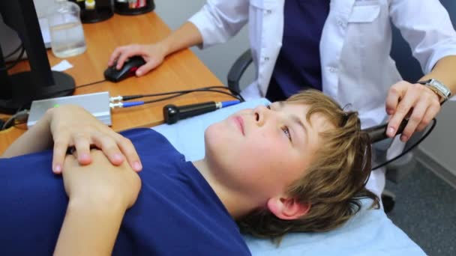
Exoensefalografiya (grekcha echo — tovush, encephalon — bosh miya, grapho — yozmoq, tasvirlamoq degan ma’noni anglatadi
https://images.app.goo.gl/3rENwJr6Sntf1q9D8

Slide 22
UT ensefalografiya, neyro- sonografiya — bosh miyani UT yor­damida tekshirish usuli. Bunda bosh miyaning yumshoq to‘qimalari, miya qutisi (bosh suyaklari) tekshiriladi. Bosh miya to‘qimalari akustik har xil qarshilik ko‘rsatadi, ya’ni har xil darajada UT ni qaytaradi. UT tekshirish mana shu bosh miyaning akustik tovush qaytarish xususiyatiga asoslangan. Exoensefalografiya miyaning hajmini, kasalliklarini (o‘sma, gematoma, absess, yotjism, kista ichi gipertenziyasi, miyashishini aniqlashda asosiy diagnostik usul hisoblanadi. Bu usulga hech qanday qarshi ko‘rsatmalar yo‘q va u har qanday holda qo’llanilishi mumkin
Exoensefalografiyani UT ensefalograf apparati bajaradi. UT skanerlar bir o‘lchamli va ikki o‘lchamli bo‘lishi mumkin. Bu usulga oldindan bemorni tayyorlash talab qilinmaydi. Exoensefalografiya, odatda, gorizontal holatda bajariladi, lekin bemor holatiga ko‘ra tekshiruvni stulga olirgan holatda ham bajarish mumkin.
UT datchigi akustik kontaktni ta’minlash maqsadida moyli vazelin bilan ishlov berilib boshning kerakli sohasiga qo'yiladi (teriga ham moyli vazelin bilan ishlov beriladi). UT to’lqinlar elektr impulslarga o‘zgarib ekranda namoyon bo’ladi. Exosignallarni olish uchun optimal shartlar: datchik yonbosh sohaga eshituv yolidan 4 — 5 sm balandga binaaurikulyar chiziq bo‘yicha qo‘yiladi

Slide 23
Foydalanilgan adabiyotlar.
1. “Umumiy amaliyot shifokorlari tayyorlashda zamonaviy yondosh” Ahmedov R. М., Sharipova N. J. — Toshkent, 2018.
2. “Biofizika” Bazarbayev M.I., Mullajonov I. va boshq. Darslik. Toshkent. 2018 y.
3. “Tibbiy va biologik fizika” Remizov A.N., Darslik. Toshkent, 2015 y
4. “Amaliy tibbiyotdagi yangi texnologiyalar” G.J.Jarilkasinova, D.R.Adizova. Toshkent. 2012-yil

Slide 24
E’TIBORINGIZ UCHUN
RAHMAT!!!

